Slide 1
Setkání Pracovní skupiny Pacientské rady pro inovativní léčbu
Ministerstvo zdravotnictví
5. 5. 2022

Slide 2
Program setkání PS pro inovativní léčbu
Cesta léku na vzácná onemocnění procesem schvalování na EMA: positive opinion, designation, registration with EC, MUDr. Kateřina Kopečková, FN Motol
Přechodné období: paragraf 16 a stanoviska, než je schválena úhrada třetí cestou? Nová metodika některých poskytovatelů při žádání na paragraf 16
Rozdíl mezi termínem "lék na vzácná onemocnění" a "orphan" - co to znamená v rámci naší novely?
Horizon scanning, terapeutická zpráva Eurordisu a jak ji číst, Bc. A. Arellanesová

Slide 3
1. Cesta léku na vzácná onemocnění procesem schvalování na EMA: positive opinion, designation, registration with EC, MUDr. Kateřina Kopečková, FN Motol

Slide 4
2. Přechodné období: paragraf 16 a stanoviska, než je schválena úhrada třetí cestou? Nová metodika některých poskytovatelů při žádání na paragraf 16
Co konkrétně se v § 16 (resp. § 19) novely změnilo?
Zásadní změnou je podrobná specifikace celého procesu rozhodování o výjimečné úhradě, kdy jsou nově pevně stanovena procesní pravidla tohoto řízení a jeho průběh, jelikož dosud byly postupy pojišťoven roztříštěné a právní úprava byla dotvářena až judikaturou soudů.
pacient je ze zákona „automaticky“ zastoupen poskytovatelem zdravotních služeb – lékař podává žádost bez nutnosti udělení plné moci ze strany pacienta (k jejímuž udělení v praxi často nedocházelo) a dochází tak ke sjednocení právní úpravy a nastavené praxe;
zdravotní pojišťovna vystupuje v řízení jako tzv. správní orgán (dříve rozhodoval revizní lékař) → je zřejmé, jak se proti jejímu postupu bránit;
jsou přesně stanovena pravidla pro doručování → je zřejmé, co a komu zdravotní pojišťovna doručuje;
jsou jasně stanoveny lhůty, v nichž je zdravotní pojišťovna povinna vydat první rozhodnutí (15, resp. 30 dní) a rozhodnutí o odvolání (30 dní) → je tak možné se domáhat vydání rozhodnutí v případě jejich nedodržení;
proti zamítavému rozhodnutí se podává odvolání, o němž rozhoduje tzv. revizní komise zdravotní pojišťovny → je jasně stanoveno, že je možné proti zamítavému rozhodnutí podat odvolání, a rovněž je závazně určeno, kdo bude o odvolání rozhodovat;
pojišťovna je oprávněna stanovit dobu, v níž bude výjimečná úhrada poskytována → v případě opakované potřeby pacienta není nutné podávat žádost stále dokola.
Kdo může podat žádost o výjimečnou úhradu podle § 16?
Žádost podává pacient, a to vůči své zdravotní pojišťovně. Pacient se může při své žádosti nechat zastoupit dle obecných pravidel pro zastupování. Zákon nově předpokládá „automatické“ zastoupení poskytovatelem zdravotních služeb, což reflektuje dosavadní praxi.
V případě, že je žádost podána za pacienta poskytovatelem zdravotních služeb, resp. ošetřujícím lékařem, je stále žadatelem jako takovým pacient. Poskytovatel zdravotních služeb (konkrétní lékař) je tedy dle novely zásadně oprávněn žádost za pacienta podat. Měl by však pacienta řádně poučit (informovat pacienta o možnosti podat žádost o výjimečnou úhradu) a podávat ji, pokud zdravotní stav pacienta umožňuje, s jeho souhlasem).

Slide 5
2. Přechodné období: paragraf 16 a stanoviska, než je schválena úhrada třetí cestou? Nová metodika některých poskytovatelů při žádání na paragraf 16
Současnost:
dostáváme se do situace před vydáváním Stanovisek VZP
Objevuje se opět rozdílné rozhodování žádostí na §16 pojišťovnami
VZP v některých případech u nových přípravků zamítá žádosti plošně a čeká na podání žádosti „třetí cestou“
Negativní dopady na pacienta
Informované souhlasy pro každou žádost?
Někteří poskytovatelé vydávají metodiku při žádání na §16
Pokud za pacienta připravuje žádost ošetřující lékař, pacient musí podepsat méně než 5 dní starý informovaný souhlas
Komentář: Simona Zábranská, René Břečťan

Slide 6
3. Rozdíl mezi termínem "lék na vzácná onemocnění" a „aktivní orphan" - co to znamená v rámci naší novely?
Z textu §39da zákona č. 48/1997 o veřejném zdravotním pojištění:
… „Za léčivý přípravek určený k léčbě vzácného onemocnění se považuje léčivý přípravek, který byl stanoven jako takový podle přímo užitelného předpisu Evropské unie o léčivých přípravcích pro vzácná onemocnění.“ …
Nařízení Evropského parlamentu a Rady (ES) č. 141/2000 ze dne 16. prosince 1999 o léčivých přípravcích pro vzácná onemocnění, v platném znění.
„Od nás je striktně vyžadována aktivní orphan designace,“
zdůrazňuje ředitelka SÚKL Irena Storová s tím, že pokud orphanová designace byla z registru odstraněna, musí se přípravek ucházet buď o standardní, nebo dočasnou úhradu.

Slide 7
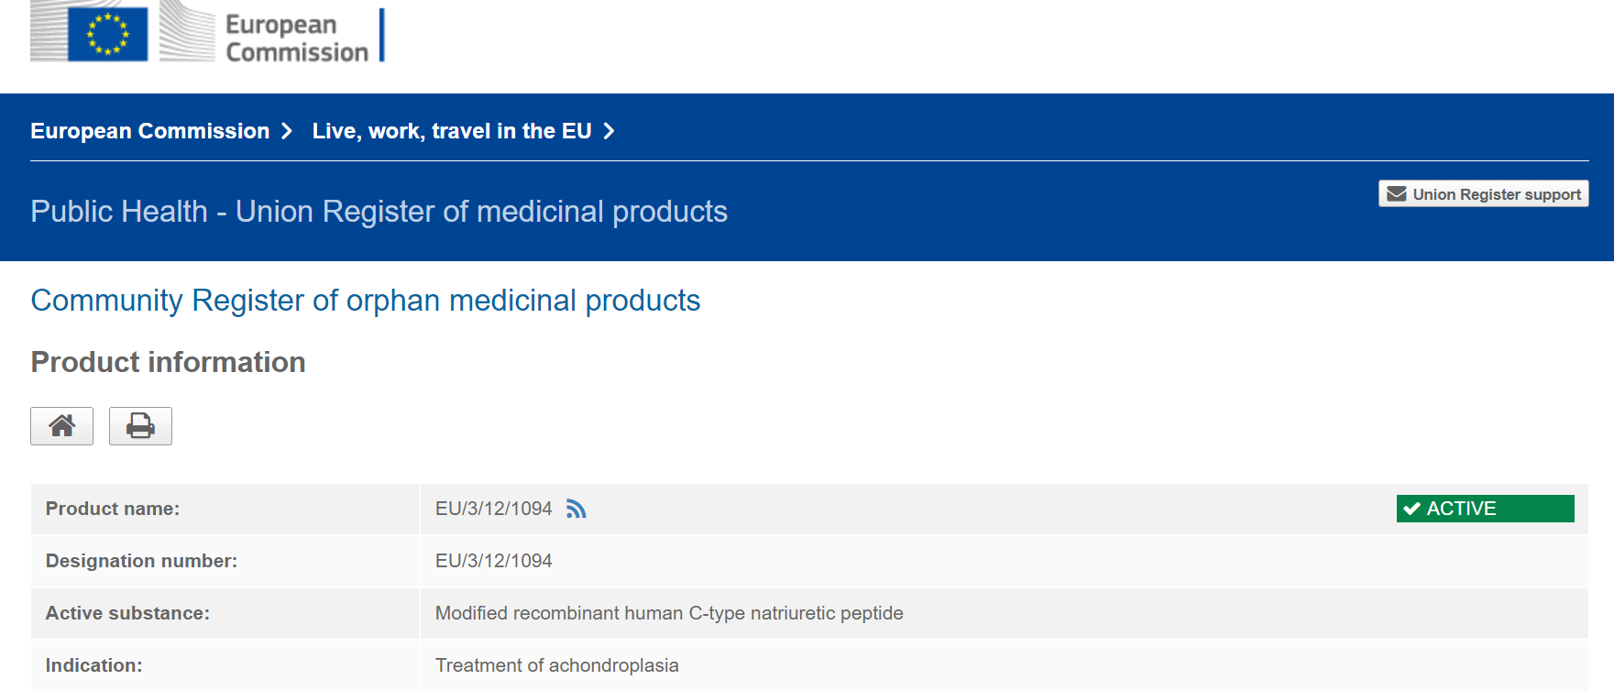
3. Rozdíl mezi termínem "lék na vzácná onemocnění" a „aktivní orphan" - co to znamená v rámci naší novely?
Po udělení registrace v Registru Společenství léčivých přípravků pro vzácná onemocnění běží market exkluzivita (výhradní právo na trhu) po dobu 10 let - nemůže být registrován podobný přípravek ve stejné indikaci.
poplatkové zvýhodnění
centralizované procedury
pomoc při přípravě protokolu
Udělení registrace předchází designace přípravku – kritéria:
1) jedná se o přípravek pro léčbu onemocnění postihujícího ne více než 5 z 10 000 osob ve Společenství,
nebo
jiného onemocnění, pokud by bylo bez pobídek nepravděpodobné, že by uvedení léčivého přípravku na trh ve Společenství vytvořilo dostatečný zisk pro odůvodnění nezbytných investic
2) neexistuje uspokojivý způsob diagnostiky, prevence nebo léčby daného onemocnění registrovaný ve Společenství
nebo,
pokud takový způsob existuje, léčivý přípravek přinese významný užitek (significant benefit) těm, kteří jsou postiženi daným onemocněním.

Slide 8
3. Rozdíl mezi termínem "lék na vzácná onemocnění" a „aktivní orphan" - co to znamená v rámci naší novely?
Aktuálně:
Doposud podali žádost „třetí cestou pouze 2 držitelé
U jednoho držitel pozastavil řízení
Další byl SÚKL zamítnut, držitel podal odvolání na MZ
Ostatní vyčkávají, jak budou probíhat první rozhodnutí..
Podmínka existence „aktivního statutu orphanu“ je omezující
Dlouho očekávaná novela zatím nepřináší „úlevu“ od používání §16, spíše naopak
Kladení podmínek, které nejsou explicitně stanoveny v zákoně nepřímo celou „třetí cestu“ zabíjí
Léky na VO se opět k pacientům nedostanou!!!!

Slide 9
4. Horizon scanning a Terapeutická zpráva Eurordisu a jak ji číst, Bc. A. Arellanesová, Ing. René Břečťan
Je důležité sledovat „scanovat“, co farmaceutické společnosti připravují, které léky jsou v procesu posuzování v EMA.
Pomocníkem může být Terapeutická zpráva Eurordisu (na webu ČAVO)
ČAVO má také možnost nahlížení do horizom scanning

Slide 10
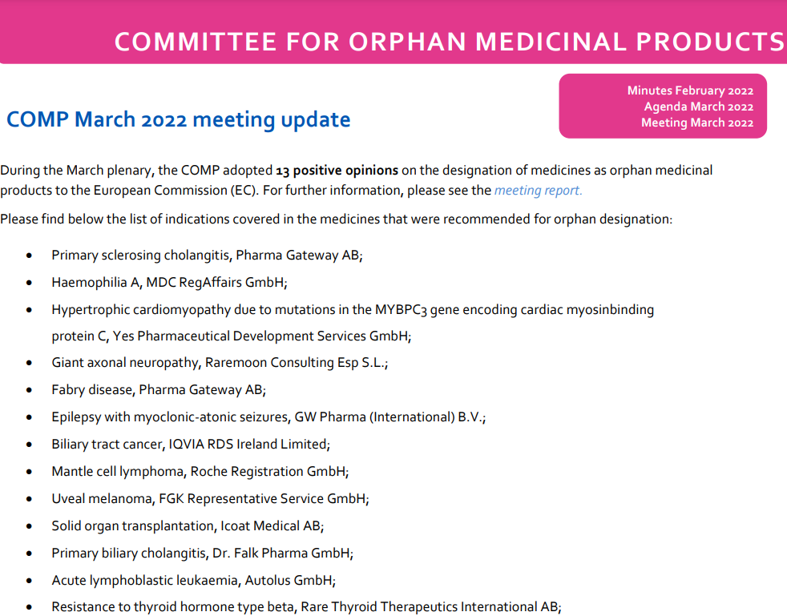
Terapeutická zpráva Eurordisu a jak ji číst

Slide 11
Terapeutická zpráva Eurordisu a jak ji číst

Slide 12
Terapeutická zpráva Eurordisu a jak ji číst

Slide 13
Horizon scanning pro VO (ČAVO)
výhled
Terapeutická zpráva Eurordis
Registr Nařízení EP
Horizon scanning + info z trhu
ČAVO
(dtb informací, přehled)
INFO členům, účast PO přímo
Členové / PO
Farmaceutické společnosti
zpřesnění informací
ČAVO se přímo účastní
SÚKL
Další dtb zdroje (COGVIO,..)
potvrzení, správní řízení

Slide 14
Proces správního řízení
ASSESSMENT PROCESS
APPROVAL PROCESS
SÚKL
Hodnotící zpráva
Poradní orgán MZ
Doporučení pro závazné stanovisko úhrady
Žádost
pojišťovny
MZ
ministr
odborná společnost
Komentáře, vyjádření
pojišťovny
Závazné stanovisko ANO/NE
pacientská organizace
odborné společnosti
pacienstké organizace
SÚKL
dny
0
30
110 + 15
30

Slide 15
Děkujeme

